Slide 1
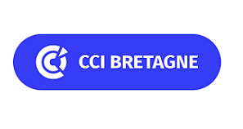
14 décembre 2023 | Trophées d’économies d’eau – Mention spéciale 2023
Programme ECOD’O CCI BRETAGNE
représentant un écosystème de 25 partenaires bretons

Slide 2
1. Genèse du Programme ECOD’O
2017 : Sécheresse hivernale → restrictions d’usages de l’eau pour les acteurs éco
Initiative de la Préfecture du Morbihan : programme de sensibilisation des industriels aux économies d’eau à la sécurisation de leur alimentation en eau
Collaboration avec la CCI du Morbihan pour élaborer ce programme « ECOD’O », et mobilisation de partenaires pour le tour de table
Rappel : en Bretagne, industrie = 15% des prélèvements hydriques
→ Prélèvements limités, mais souhait des entreprises d’être pro-actives sur le sujet

Slide 3
2. Modalités du Programme ECOD’O
Entreprises cibles : Industrie (gros consommateurs) et Tourisme (pics estivaux de conso)
Gouvernance :
programme rassemblant 25 partenaires bretons (cf diapo suivante)
pilotage par la CCI Bretagne
comités de pilotage partenarial trimestriel (4 départementaux + 1 régional)
Historique à date :
ECOD’O 1 : janvier 2020 à mars 2021 (budget annuel : 130 k€ / 1 ETP)
ECOD’O 2 : avril 2021 à juin 2022 (budget annuel : 130 k€ / 1 ETP)
ECOD’O Régional (3) : octobre 2022 à décembre 2023 (budget annuel : 370 k€ / 2,8 ETP)

Slide 4
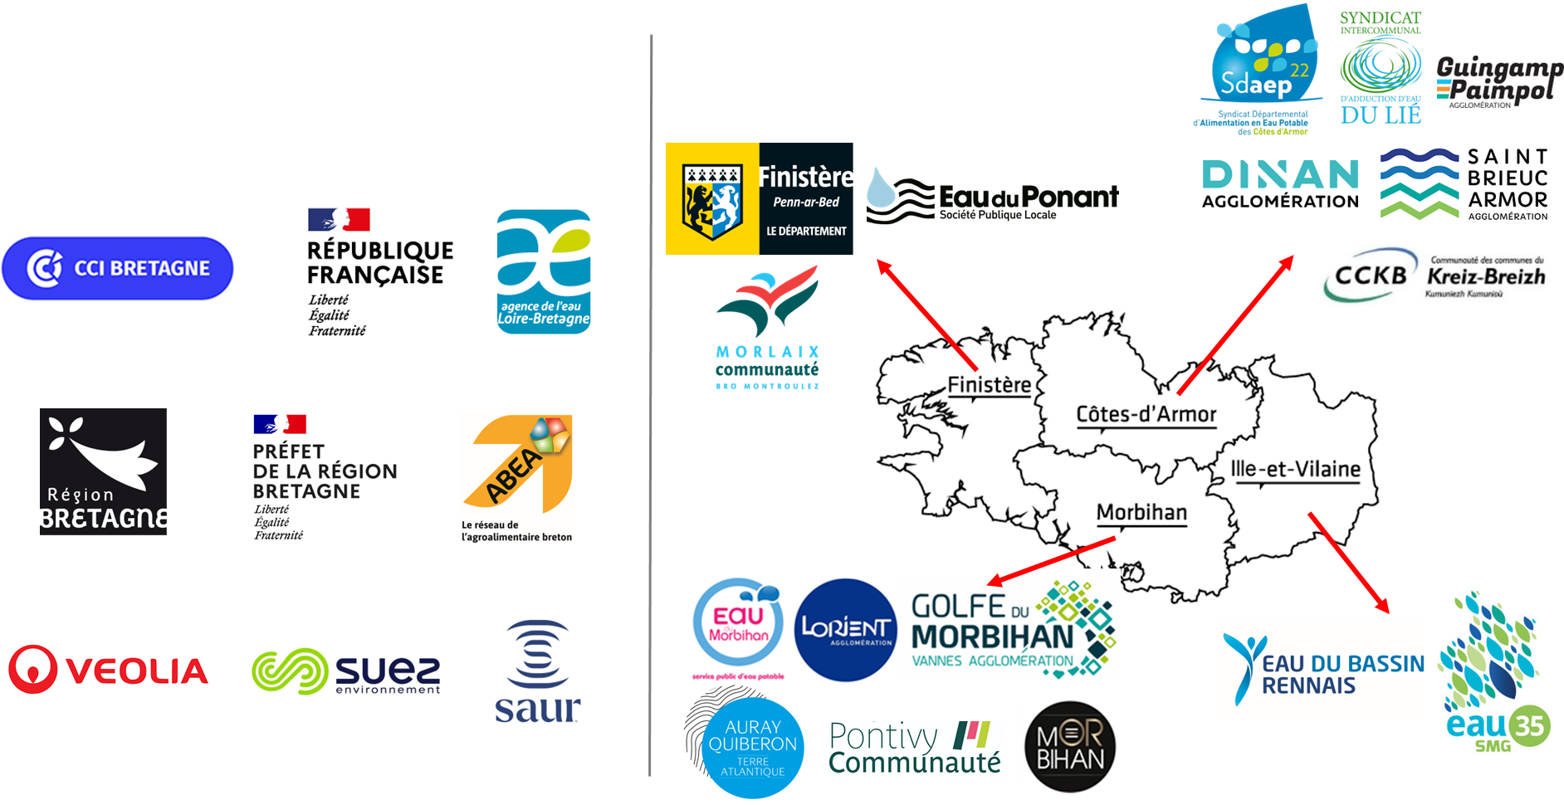
3. Les 25 partenaires du Programme ECOD’O
8 partenaires régionaux (dont 3 privés)
17 partenaires territoriaux

Slide 5
4. ECOD’O : bilan technique
Résultats obtenus depuis 2020 :
225 structures bretonnes accompagnées
→ Enquête menée à l’été 2023 auprès des 46 entreprises ayant bénéficié d’un accompagnement structurel entre 2020 et 2022 :

Slide 6
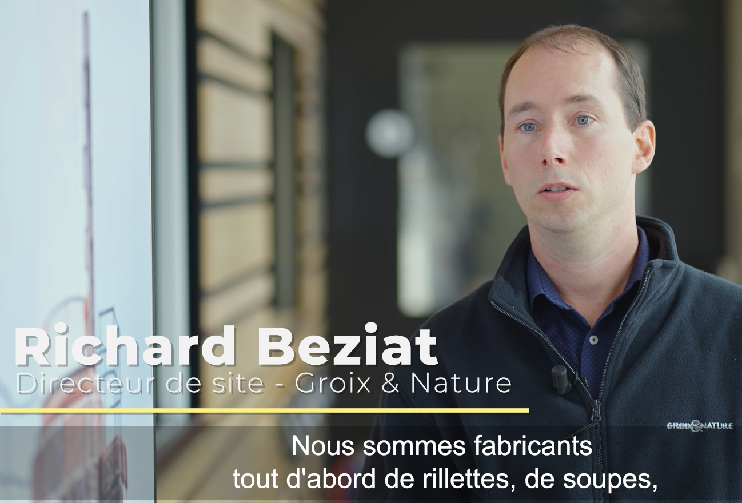
4. ECOD’O : bilan technique
Résultats obtenus depuis 2020 :
Publication d’1 guide de bonnes pratiques (MAJ en décembre 2023)
20 ateliers / webinaires / évènements organisés
20 portraits vidéo / écrits d’entreprises
7 fiches-métiers hydro-économes produites (« Petites Gouttes »)
1 méthodologie de détection d’opportunités de REUT (« Boucles locales »)

Slide 7
5. ECOD’O : le volet « Boucles Locales »
Objet : Etude d’opportunités de REUT multi-acteurs
→ Méthodologie élaborée par la CCI Bretagne :
1) Etat des lieux territorial : recensement des STEP publiques et privées du territoire
2) Sélection des STEP à étudier
3) Recensement des usages d’eau potable publics / privés / agricoles dans un rayon de 2 à 3 km autour des STEP étudiées + prise de contact avec usagers
4) Analyse multicritère (intégrant les aspects règlementaires et environnementaux) afin de définir les STEP les plus intéressantes à étudier via une étude technico-économique

Slide 8
5. ECOD’O : le volet « Boucles Locales »
Application sur 2 territoires en 2023 : exemple de Lorient Agglomération :
62 stations recensées
13 stations sélectionnées pour l’étude

Slide 9
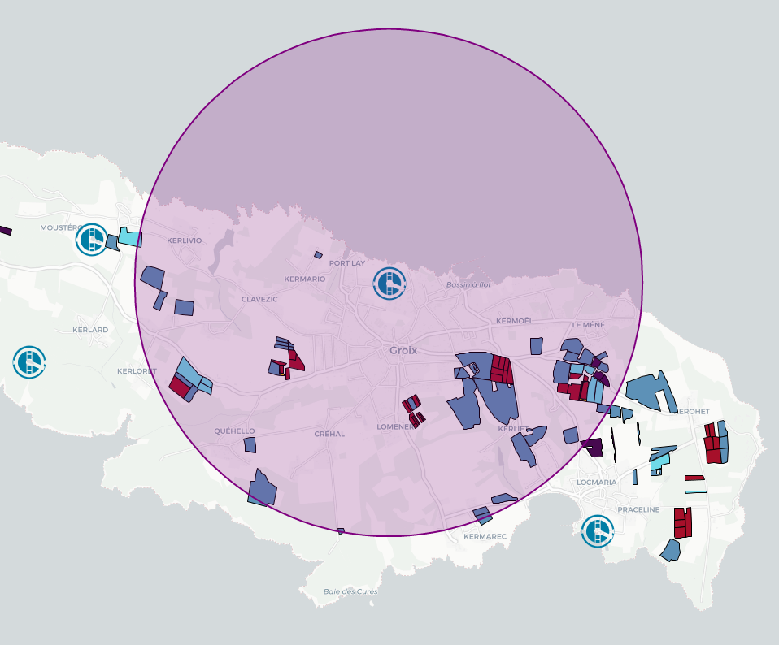
5. ECOD’O : le volet « Boucles Locales »
Exemple de la STEP de l’Île de Groix
Station | Usages privés | Usages publics | Usages agricoles
Le Gripp | Groix et nature Del Din et Cie Fael Da Silva Nicolas Rodriguez Teixeira Construction Subagrec | 7. Quai portuaire et carénage 8. Terrain de foot 9. Services municipaux 10. Barrage de Port Melin | 11. Pommes de terres, Melon,Aubergine,Oignons (3,5ha) 12. Nombreux légumes (1,5ha) 13. Nombreux légumes (2ha)
6
10
1
7
5
2
4
3
9
- Station de traitement
- Usages privés
- Usages publics
- Usages agricoles
8
11
13
12
1
1
500m

Slide 10
5. ECOD’O : le volet « Boucles Locales »
Bilan de l’étude sur Lorient Agglomération :
6 STEP à fort potentiel de REUT
3 STEP intermédiaires
4 STEP à faible potentiel de REUT

Slide 11
6. Perspectives : ECOD’O 2024
Lancement prévu de la 4ème édition d’ECOD’O en janvier 2024
Périmètre : Bretagne
Objectif : massification des actions (accompagnements d’entreprises, sensibilisation collective, communication, Boucles Locales…)
Budget : 457 k€ / 3,1 ETP
Transfert de la méthodologie ECOD’O vers d’autres CCI

